Slide 1

SISTEM ABSENSI MENGGUNAKAN RADIO FREQUENCY IDENTIFICATION PADA SEKOLAH SMK CENDEKIA BATUJAJAR
SEMINAR KERJA PRAKTIK
UNIVERSITAS JENDERAL ACHMAD YANI
2021

Slide 2


DIPRESENTASIKAN OLEH :
CHANIA AYU LESTARI
RAFI AZIIZI MUCHTAR
Mahasiswa 1
Mahasiswa 2
DOSEN PEMBIMBING :
PUSPITA NURUL SABRINA, S.Kom., M.T.

Slide 3




LATAR BELAKANG (2)
Teknologi
sistem manual
Sistem Absensi Menggunakan RFID
Sistem absensi

Slide 4
IDENTIFIKASI MASALAH
Rekapitulasi Absen yang dilakukan masih secara konvensional sehingga membutuhkan waktu yang cukup lama.
Kurang efektifnya dalam melakukan proses absen, karena petugas piket perlu melakukan keliling pada setiap kelas untuk absensi ulang.

Slide 5
BATASAN MASALAH
Sistem ini tidak mengatasi kecurangan dalam melakukan absensi harian.
1
Sistem tidak memberikan bukti fisik kehadiran untuk setiap absen yang dilakukan siswa
2
Sistem tidak membahas mengenai keamanan jaringan.
3
Sistem tidak mengatasi perbaharuan perpindahan kelas jika semester sudah mulai.
4

Slide 6


TUJUAN DAN MAKSUD
untuk membangun sistem agar mempermudah melakukan proses absen dan rekapitulasi absensi sehingga dapat dilakukan dalam waktu singkat pada sekolah SMK Cendekia Batujajar
Memberikan kemudahan kepada Guru BK dan Bagian IT untuk dapat mengatasi masalah keefektifan dan keefisienan rekapitulasi absen dalam periode tertentu.
Membantu siswa ketika melakukan absensi secara mandiri dengan mudah.
Membantu kepala sekolah dalam melakukan monitoring absensi siswa secara real time.

Slide 7

METODE KERJA PRAKTIK
Studi Pustaka
Selesai
Observasi
Selesai
Wawancara
Selesai
Metode Waterfall
Selesai

Slide 8
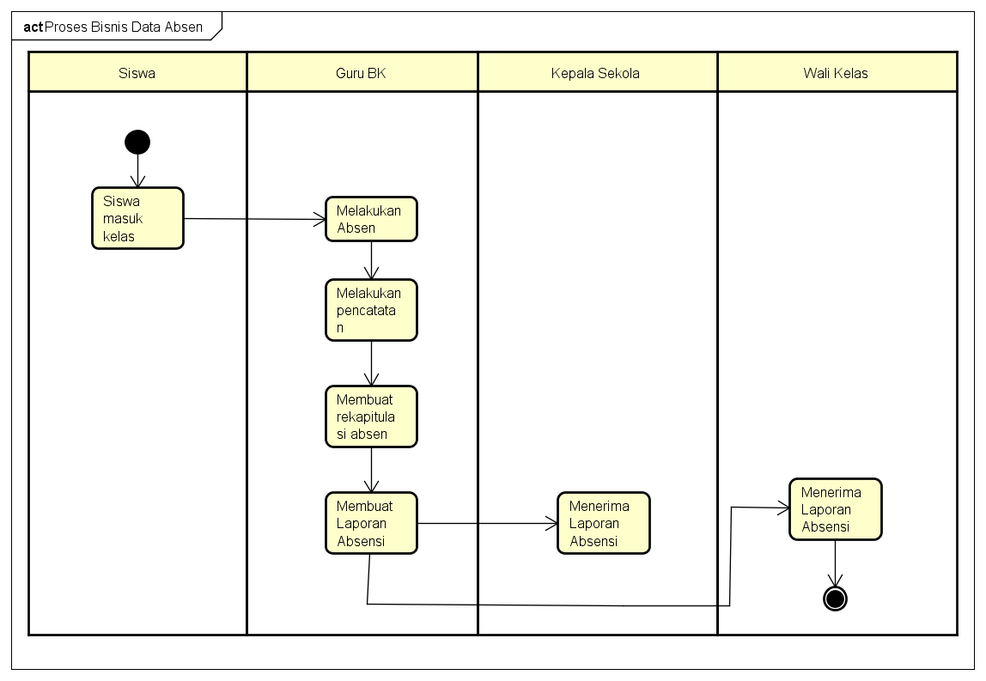
ANALISIS SISTEM BERJALAN

Slide 9
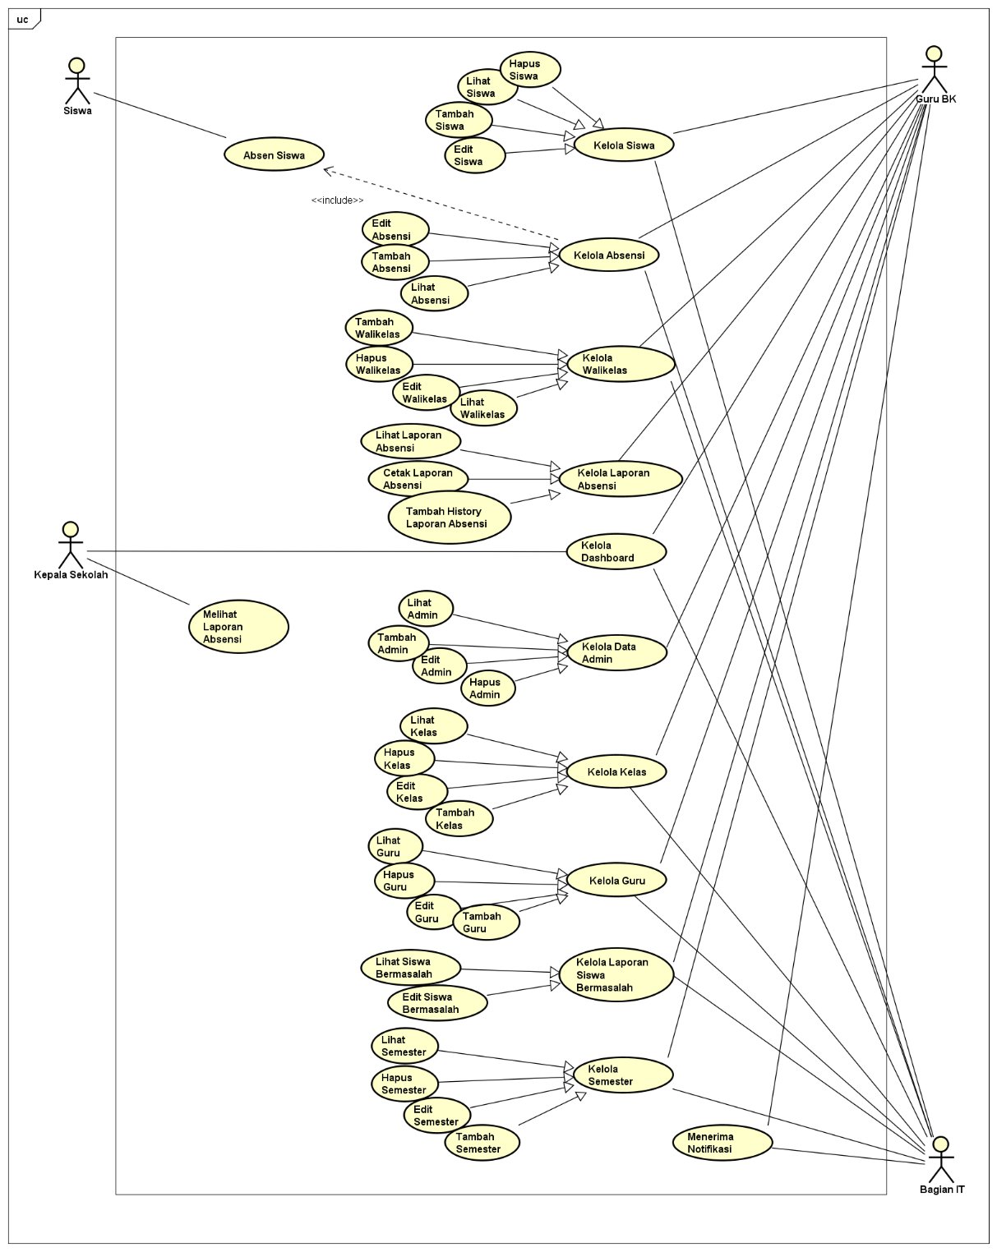
ANALISIS SISTEM YANG DIBANGUN

Slide 10
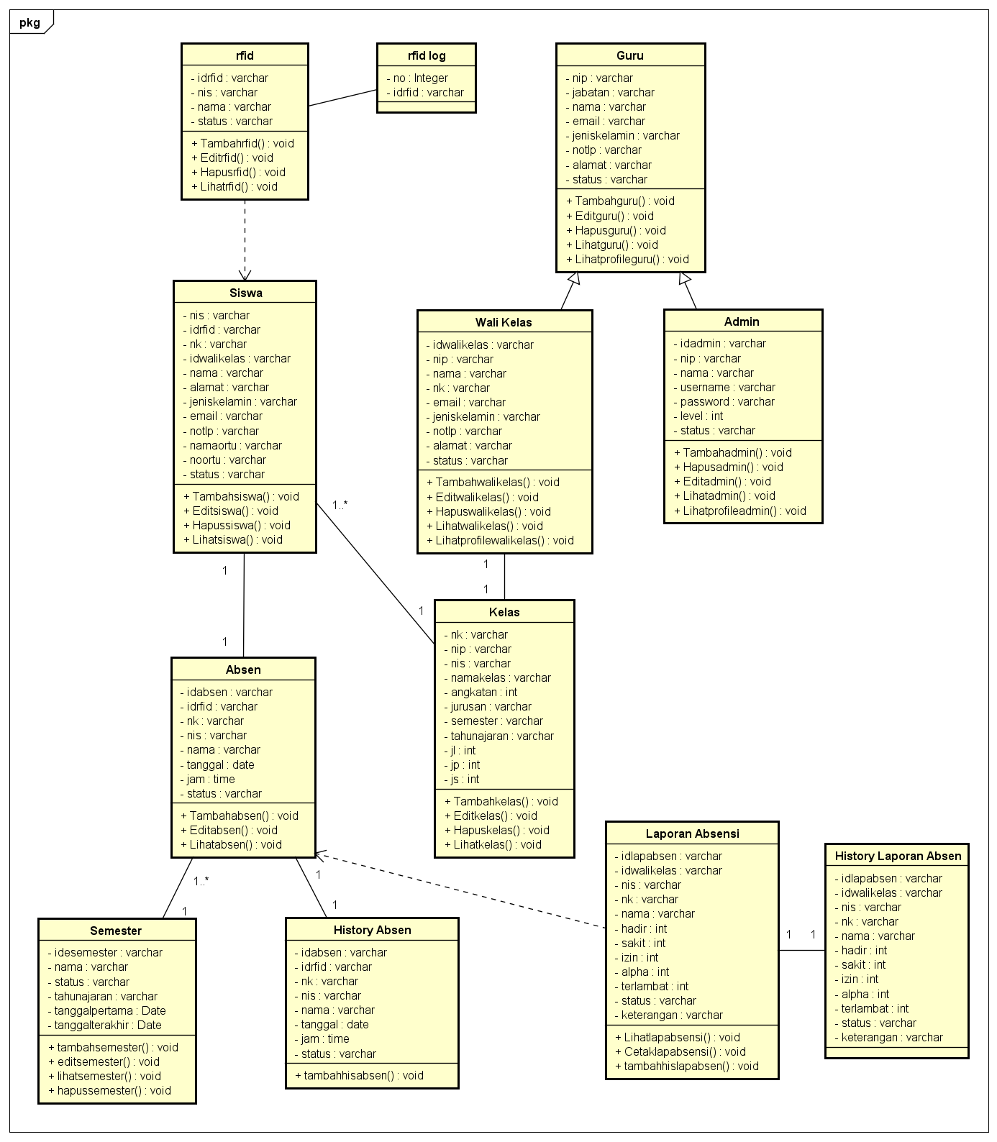
CLASS DIAGRAM

Slide 11

DEMO PROGRAM
UNIVERSITAS JENDERAL ACHMAD YANI
2021

Slide 12
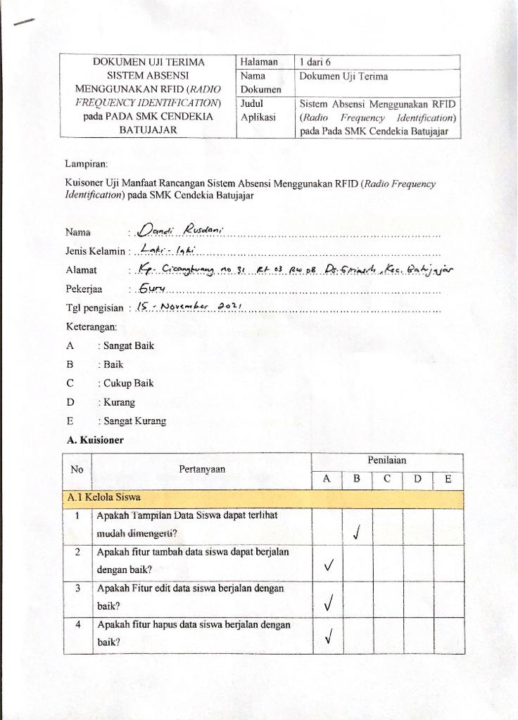
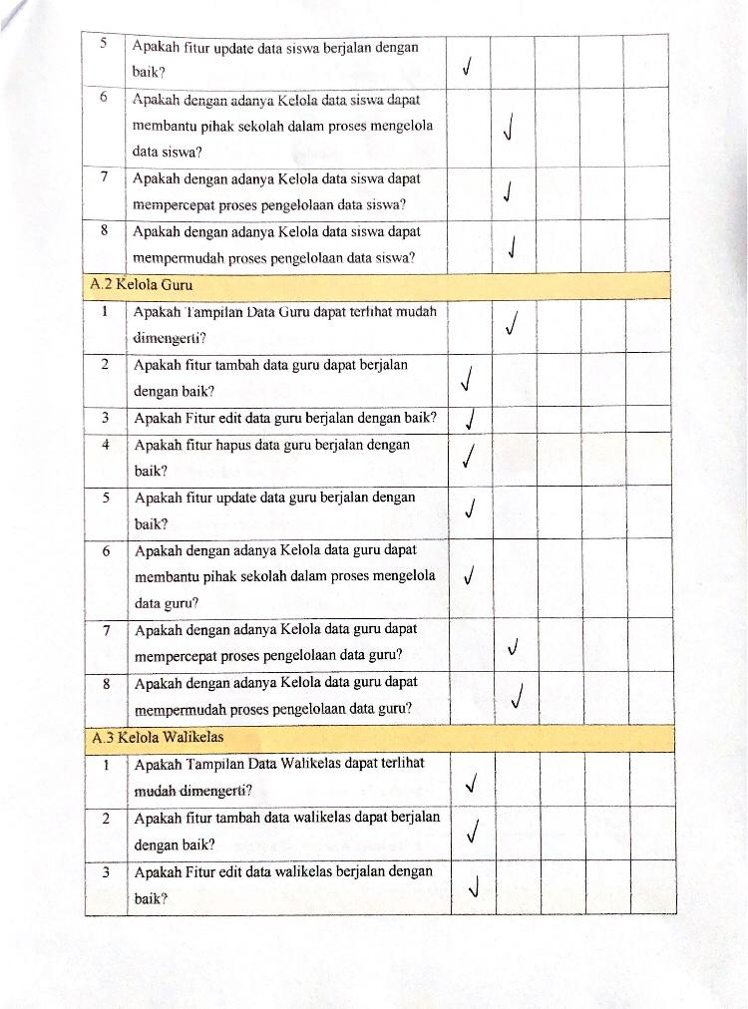
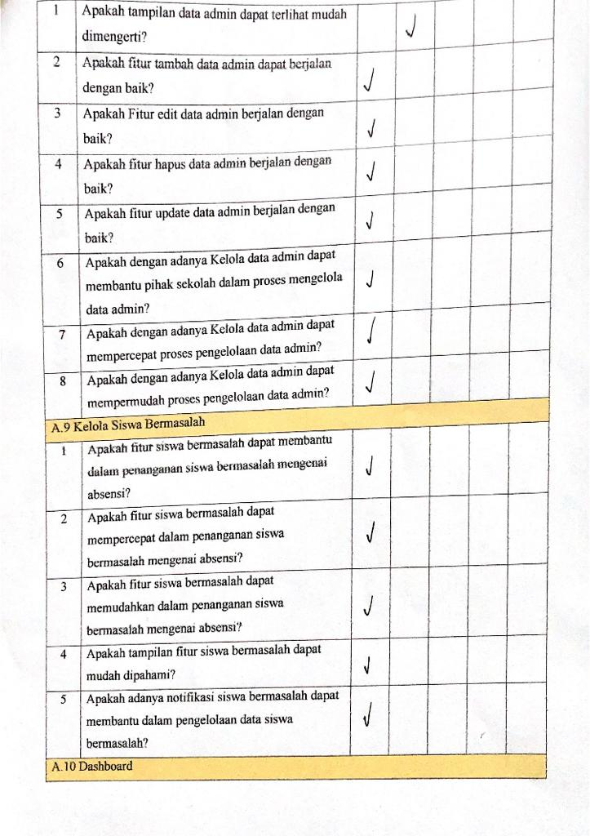
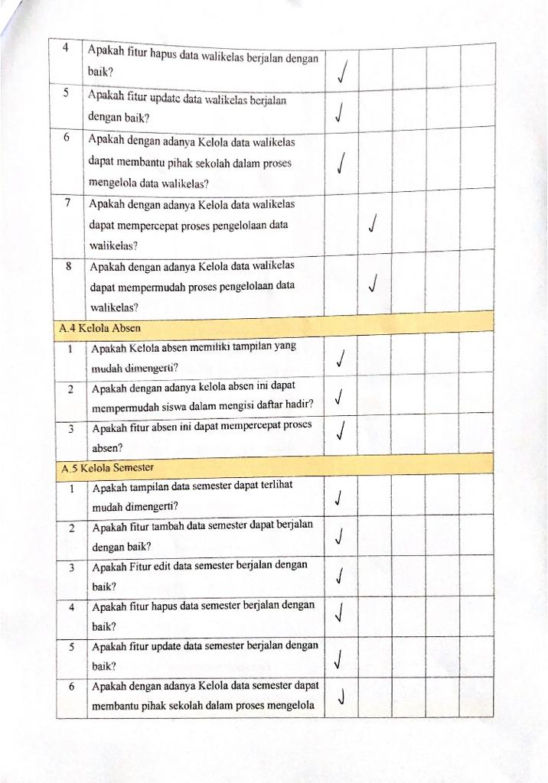
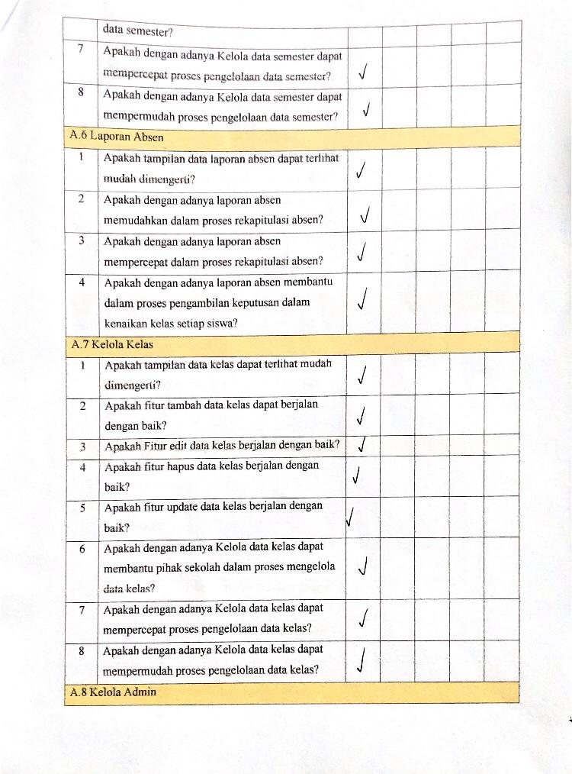
User Accepted Testing

